Slide 1
Matrix
kdh2183@gmail.com

Slide 2
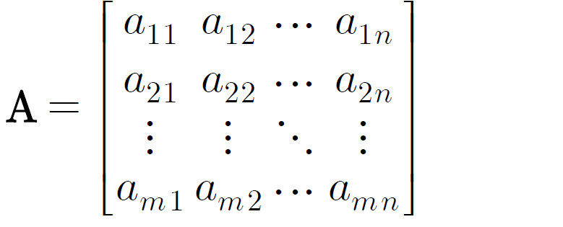
행렬이란
m개의 행(row)과 n개의 열(column)으로 이루어진 것
행렬을 m by n matrix라 읽는다

Slide 3
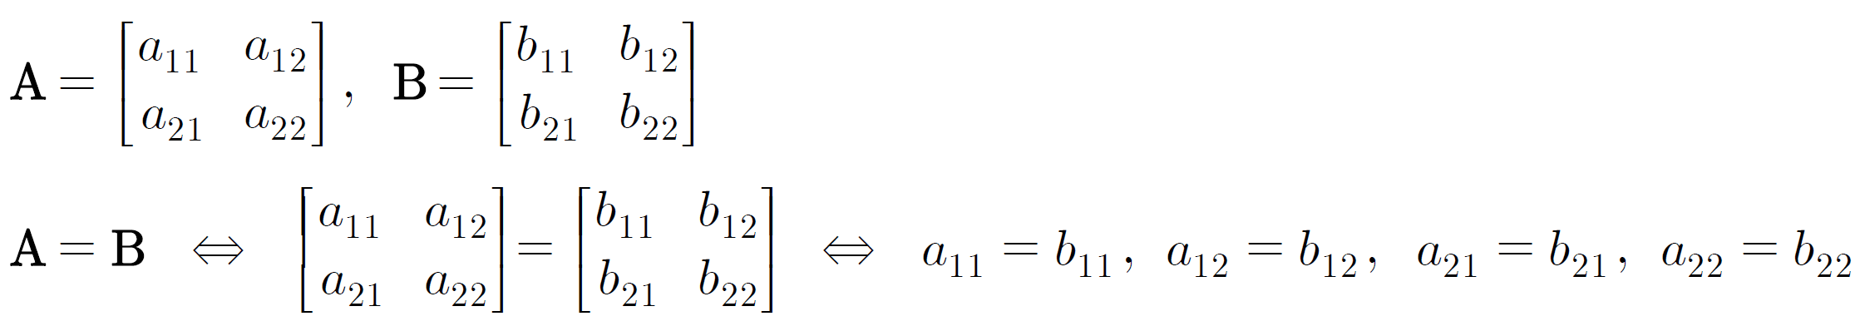
상등행렬

Slide 4
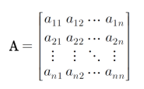
정방행렬
n by n Matrix

Slide 5
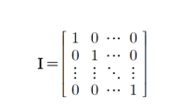
단위 행렬(항등행렬(Identity Matrix))

Slide 6
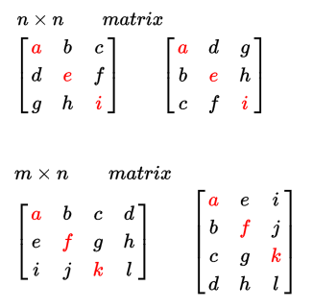
전치 행렬

Slide 7
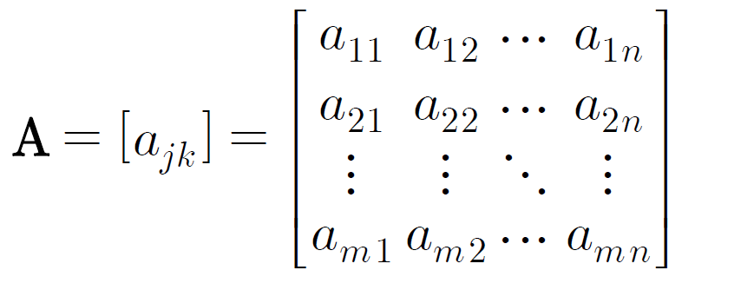
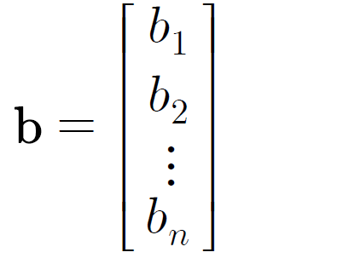
행렬과 벡터
벡터 : 하나의 행이나 열로 표현되는 행렬
행벡터
열벡터
행과 열로 표현한 행렬식
j : 행, k : 열

Slide 8
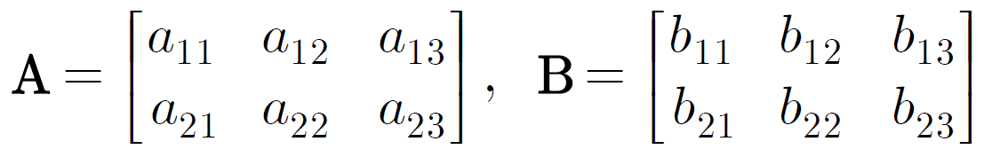
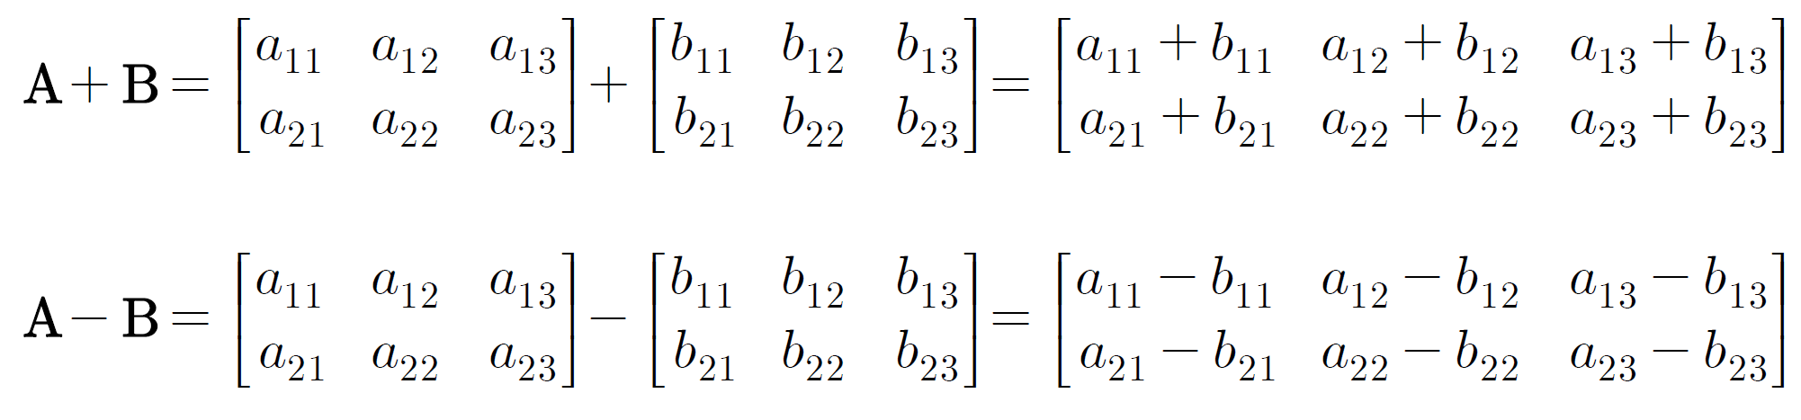
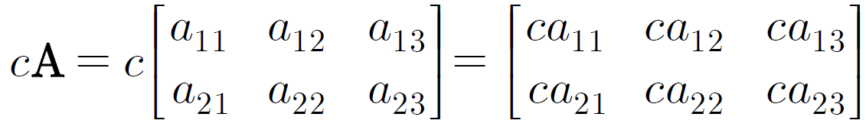
행렬 연산

Slide 9
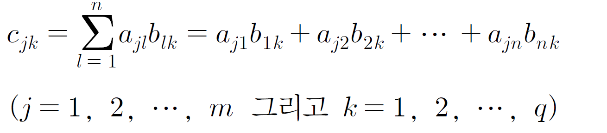
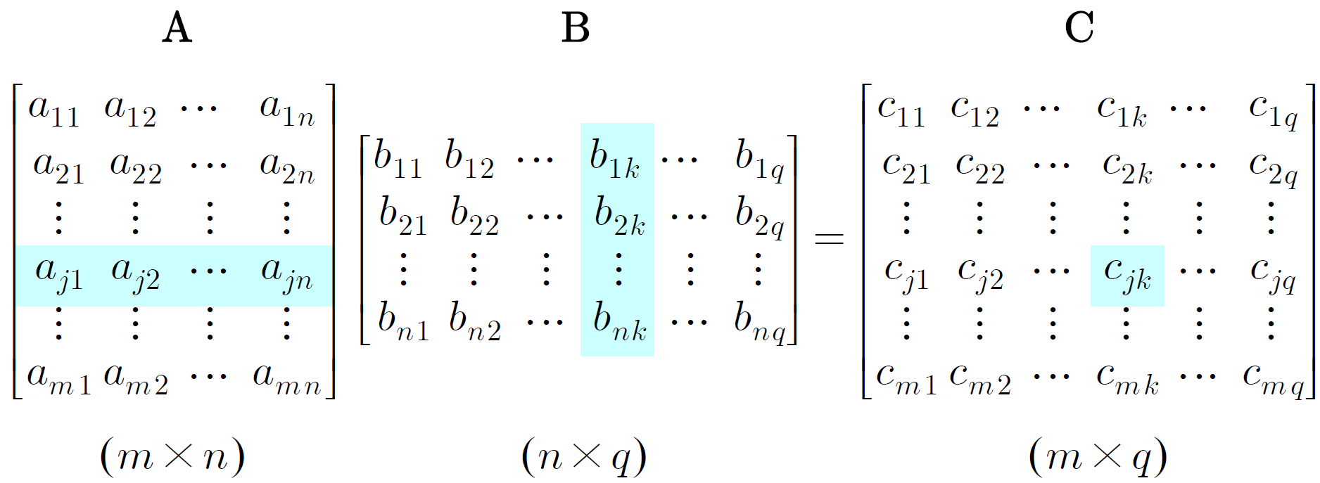
행렬곱셈

Slide 10
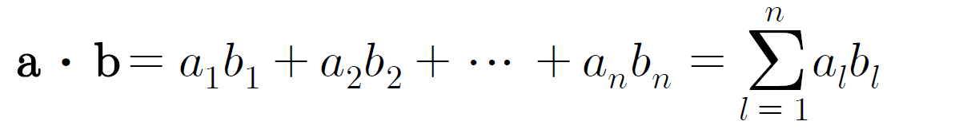
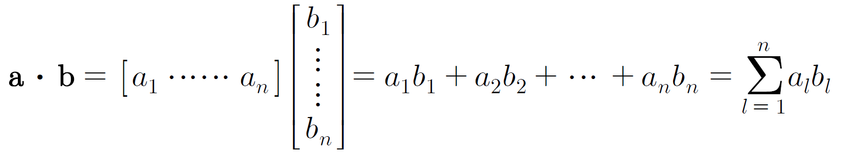
행렬곱셈
벡터의 내적
행렬의 곱셈은 벡터내적을 모아 놓은 것이다!

Slide 11
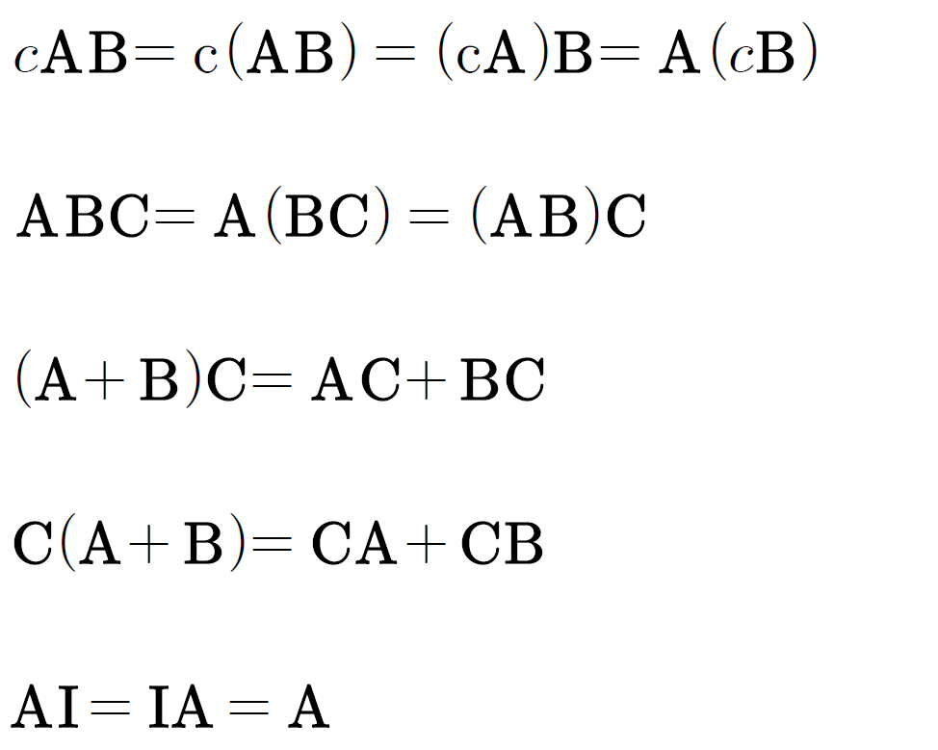
행렬의 성질
행렬은 교환법칙 성립불가!

Slide 12
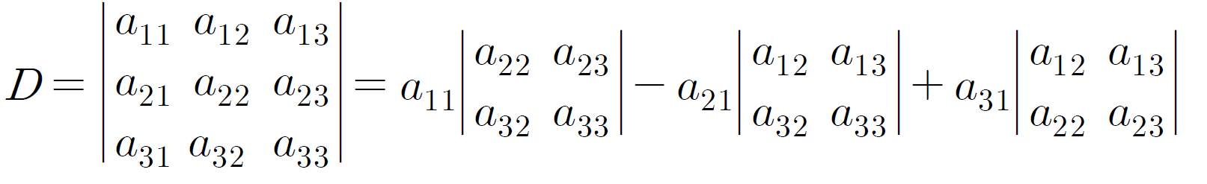
행렬식
2차 행렬식
3차 행렬식

Slide 13
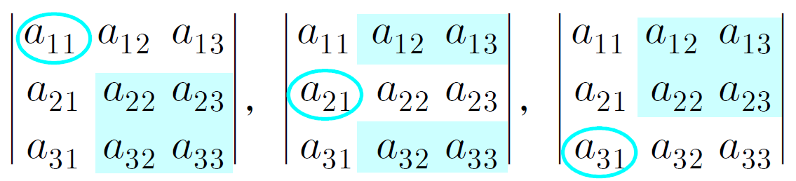
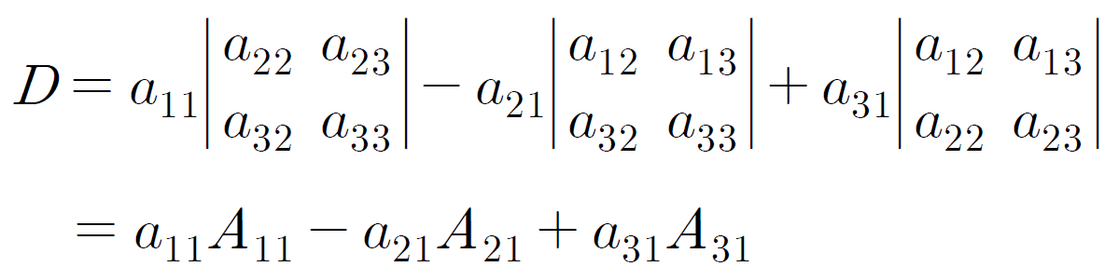
행렬식 - 소행렬식
소행렬식 : 원래의 행렬식에서 하나의 원소를 중심으로 구성되는 저차의 행렬식
3차 행렬식을 소행렬식으로 표현하면

Slide 14
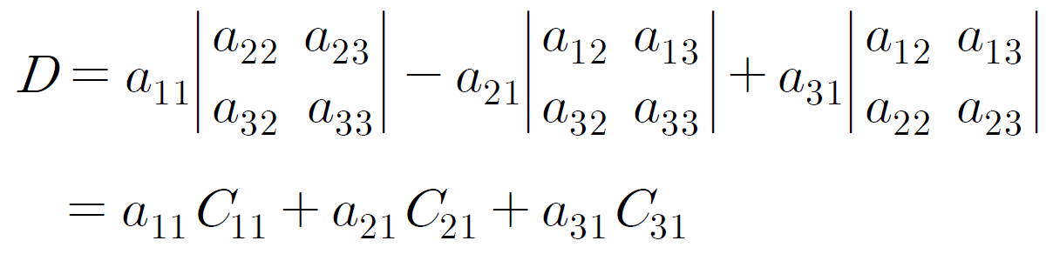
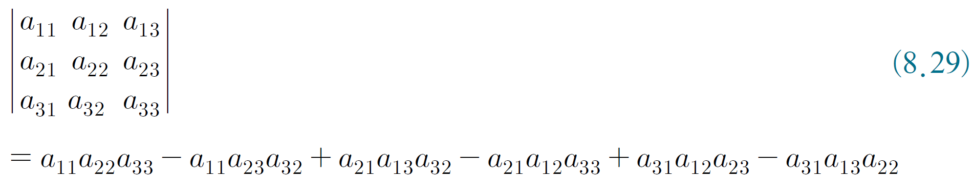
행렬식

Slide 15

역행렬

Slide 16
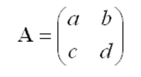
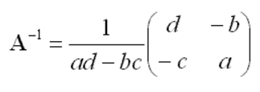
2차원 역행렬

Slide 17
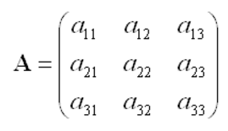
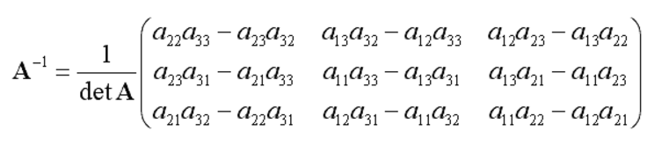
3차원 역행렬

Slide 18
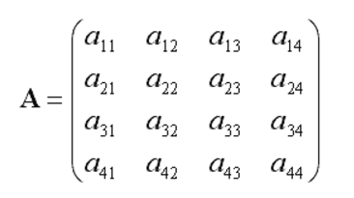
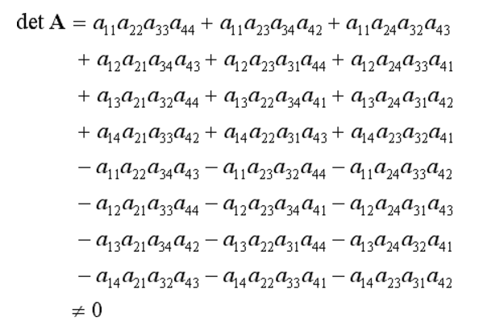
4차원 역행렬

Slide 19
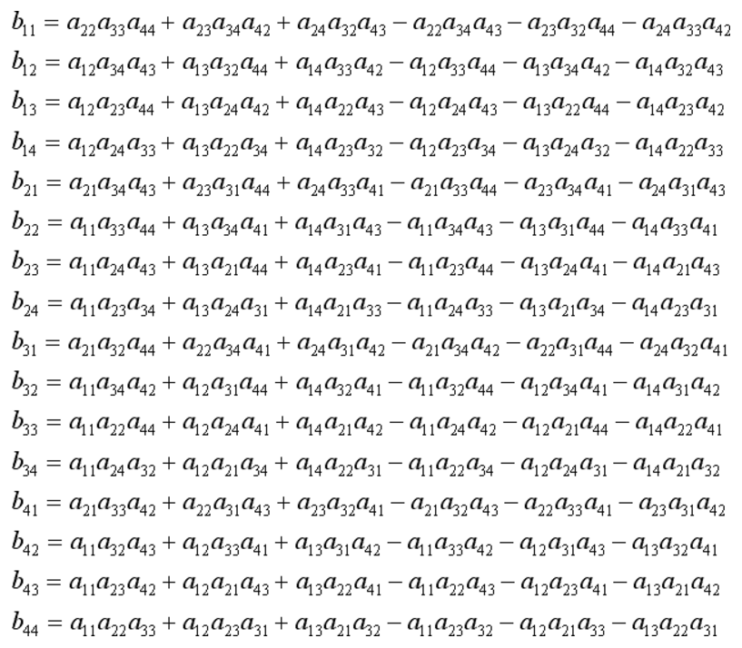
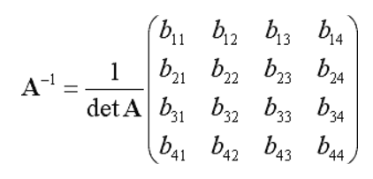
4차원 역행렬

Slide 20
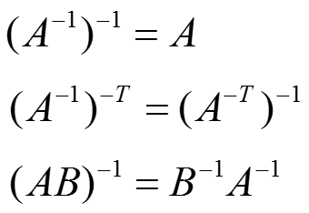
역행렬의 성질

